Slide 1
Базовый центр МБОУ «Добровская школа-гимназия имени Я.М.Слонимского»
1 полугодие 2018/2019 учебный год

Slide 2
НОРМАТИВНЫЕ ДОКУМЕНТЫ:
ФЗ от 29.12.2012 №273-ФЗ «Об образовании в РФ»
Государственная программа «Развитие образования» на 2013-2020 годы, утвержденная распоряжением Правительства РФ от 15.05.2013 №792-р
- приказ Управления образования администрации Симферопольского района Республики Крым "Об организации работы ресурсного и базовых центров в 2018/2019 учебном году" от 05.09.2018г. № 549;
- Типовое положение о центре(ресурсном, опорном, базовом), утвержденное решением ученого совета КРИППО;
Положение о базовом центре МБОУ «Добровская школа-гимназия имени Я.М.Слонимского», утвержденное приказом директора школы от 06.02.2017г. № 47-О.

Slide 3
ОСНОВНЫЕ НАПРАВЛЕНИЯ ДЕЯТЕЛЬНОСТИ:
информационно-аналитическое направление
организационно-методическое направление

Slide 4
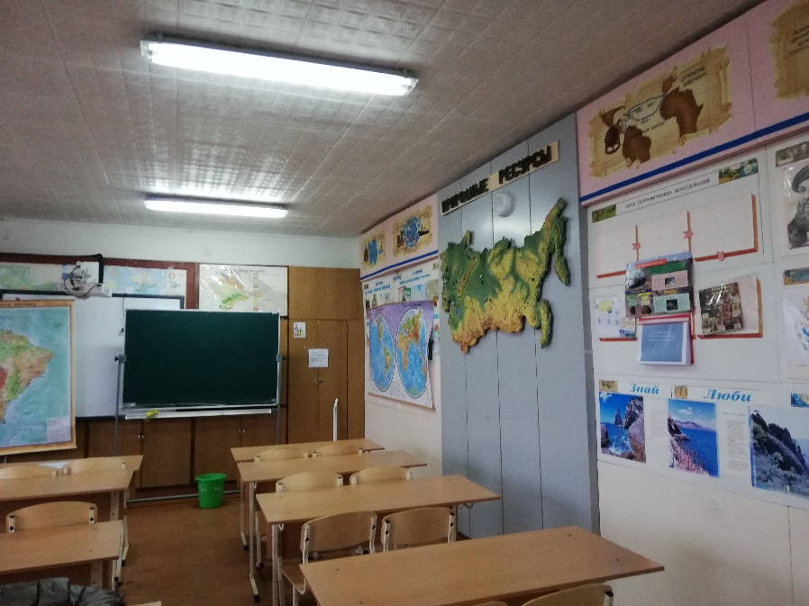
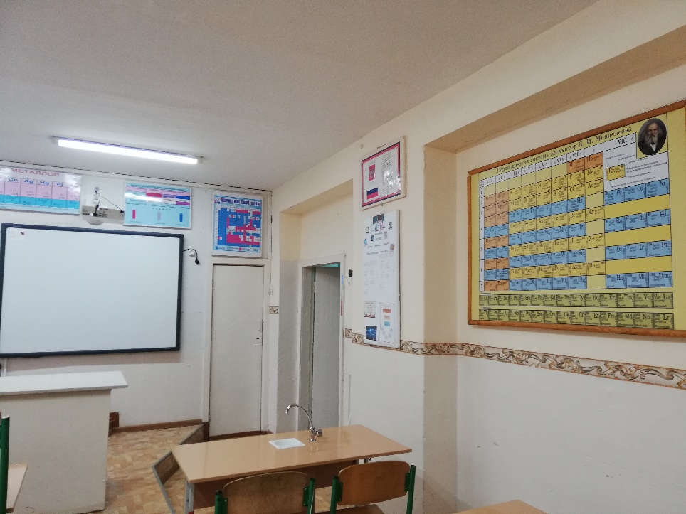
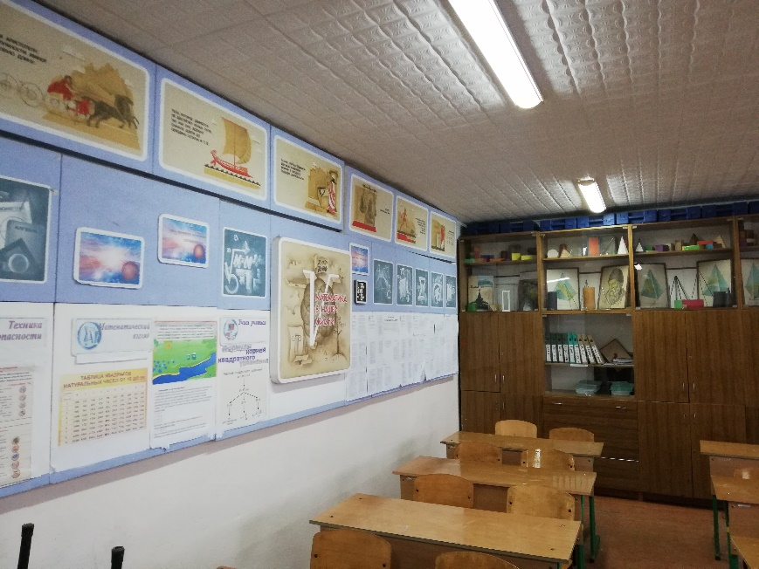
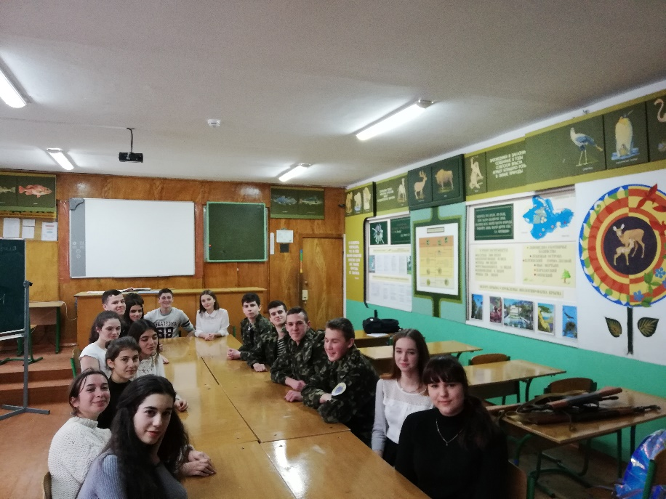
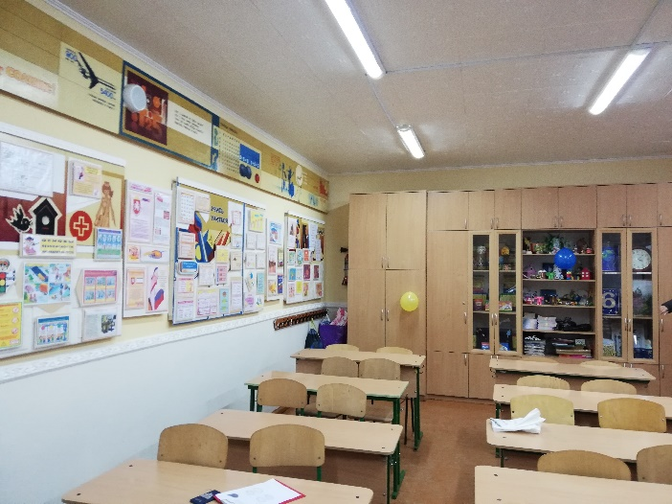
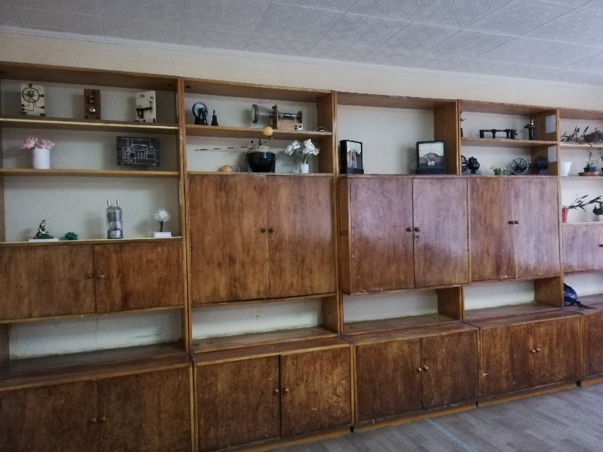
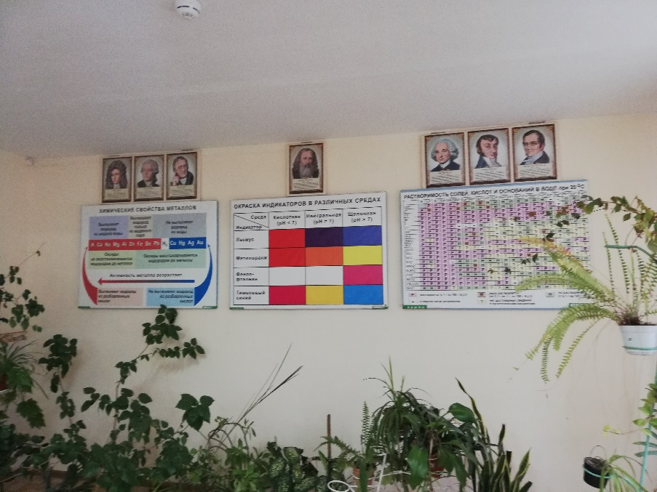
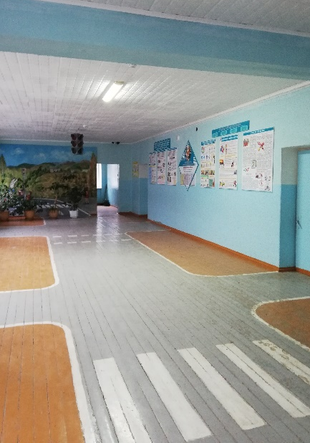
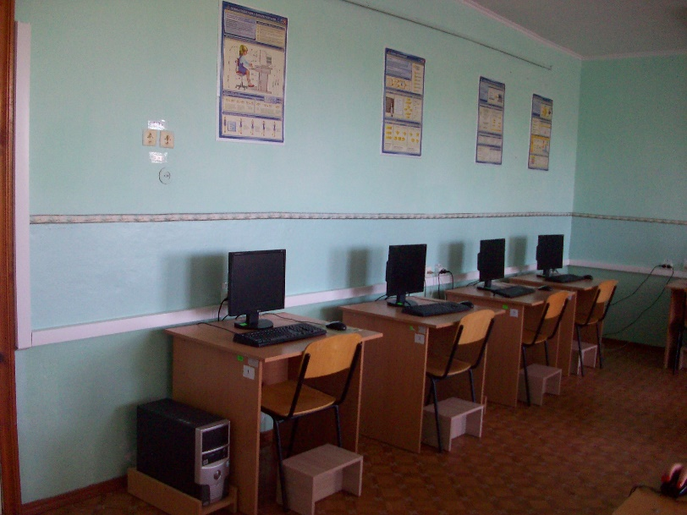
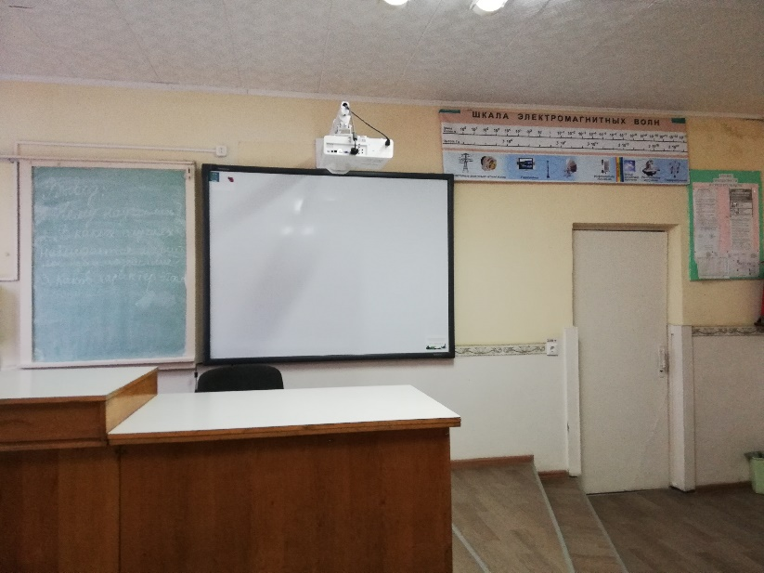
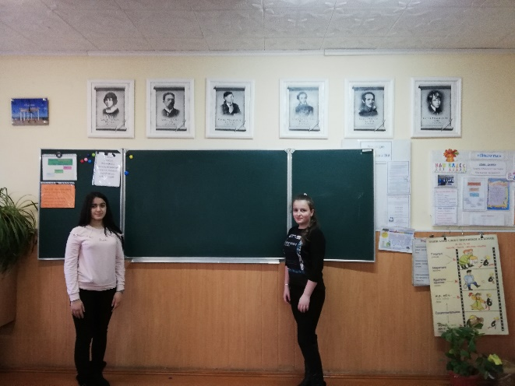
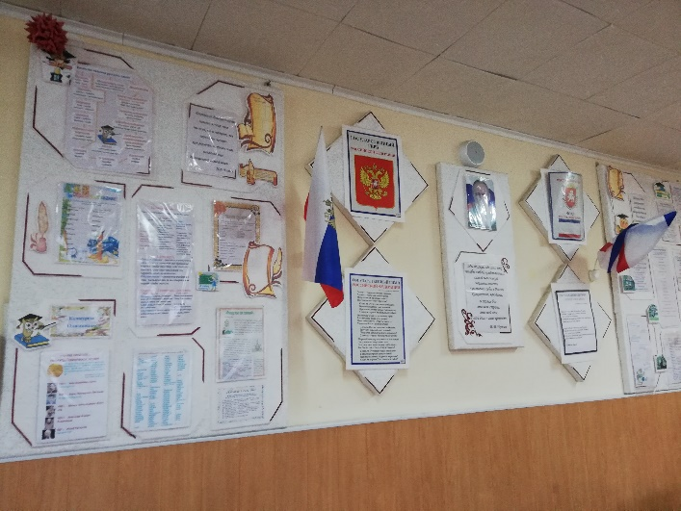
МАТЕРИАЛЬНО-ТЕХНИЧЕСКОЕ ОБЕСПЕЧЕНИЕ
7 кабинетов начальных классов
3 кабинета русского языка
2 кабинета математики
кабинет физики, биологии, истории, географии, химии, информатики

Slide 5
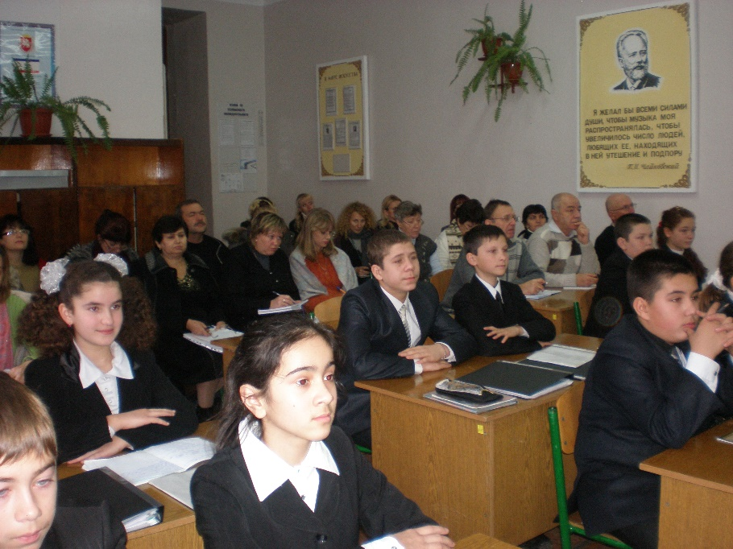
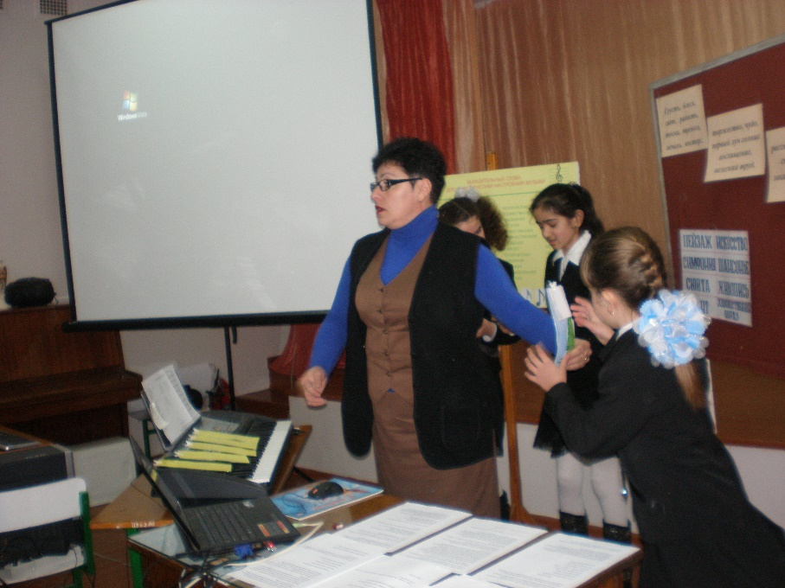
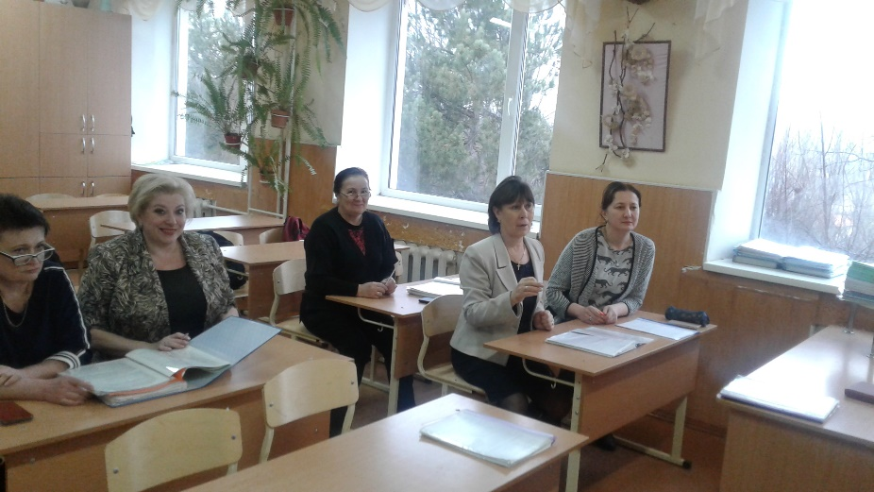
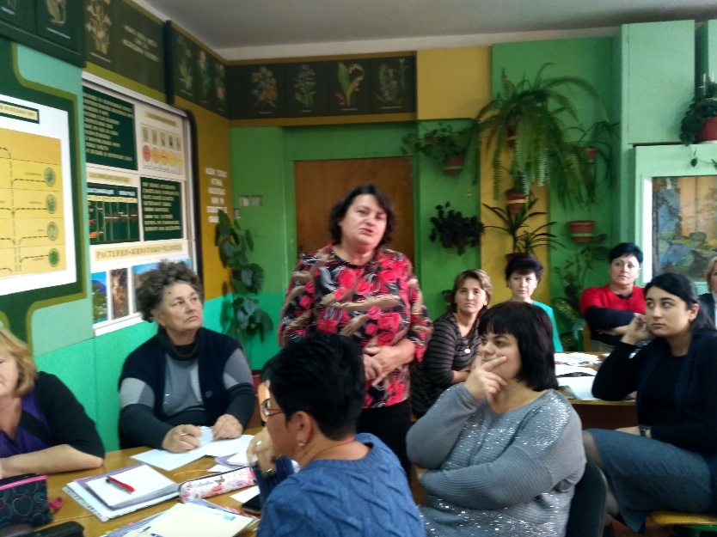
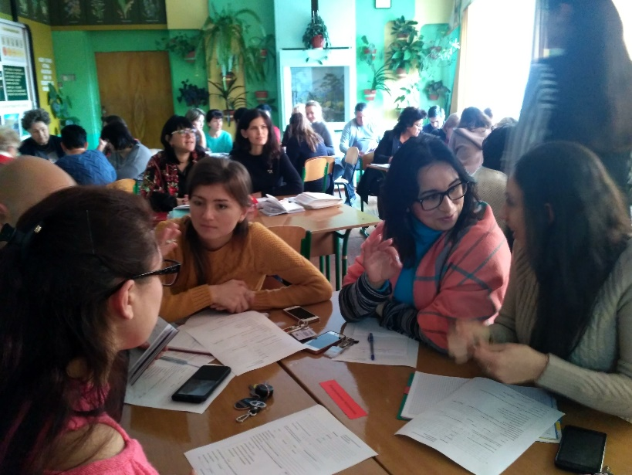
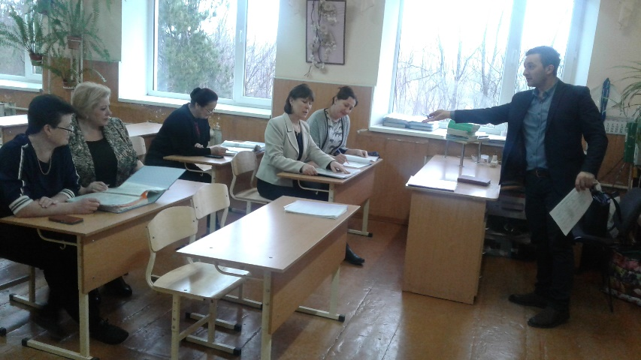
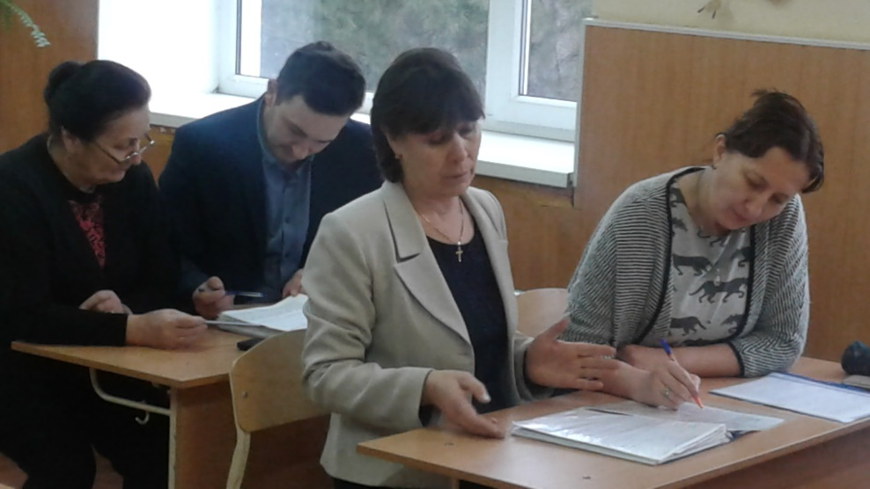
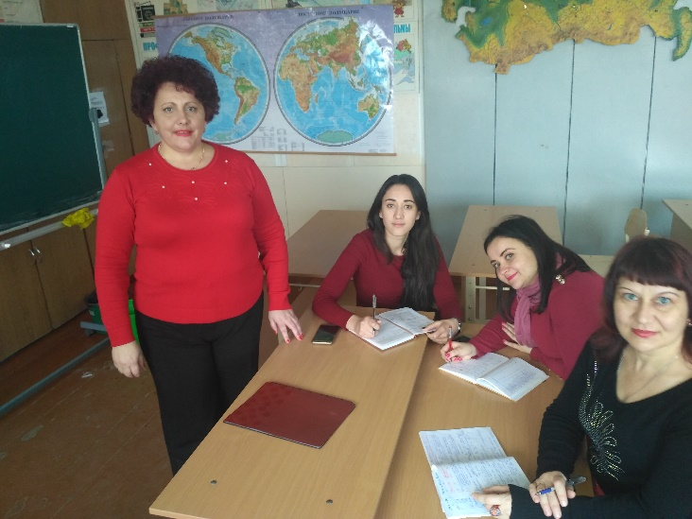
Два заседания базового центра по вопросам внедрения ФГОС ООО в 8-х классах
Мастер-класс по подготовке обучающихся к Всероссийской олимпиаде школьников
Методический семинар «Через воспитательные технологии к личностным компетенциям»
Методическая помощь учителям по вопросам аттестации

Slide 6
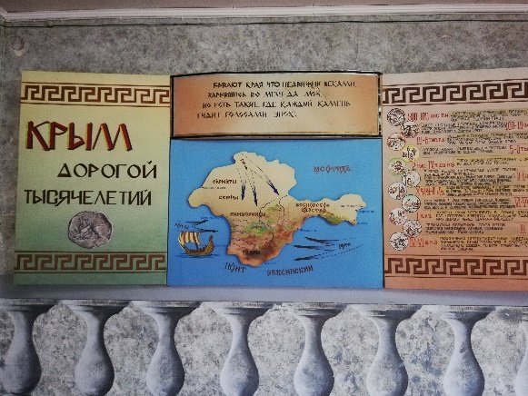
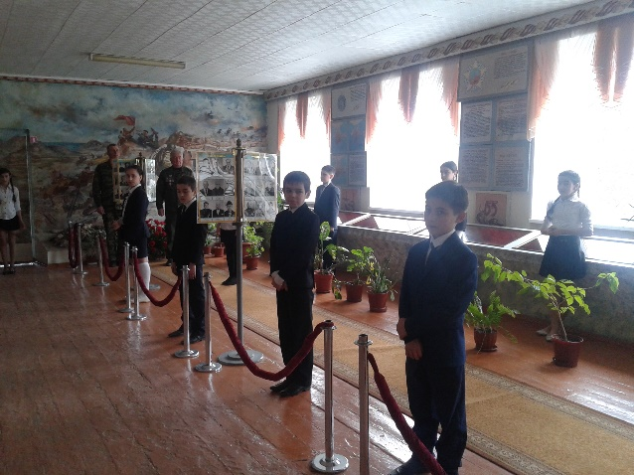
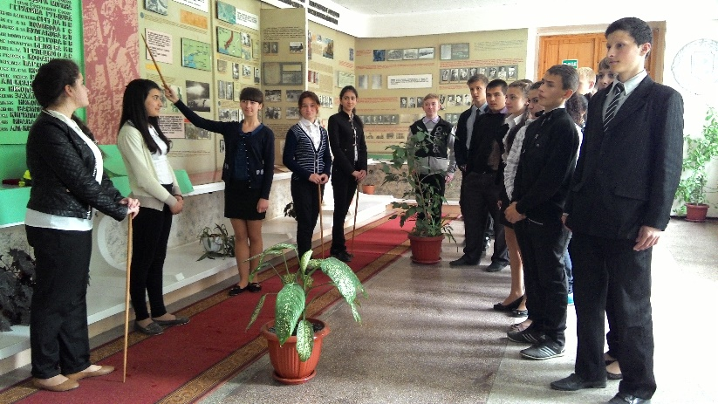
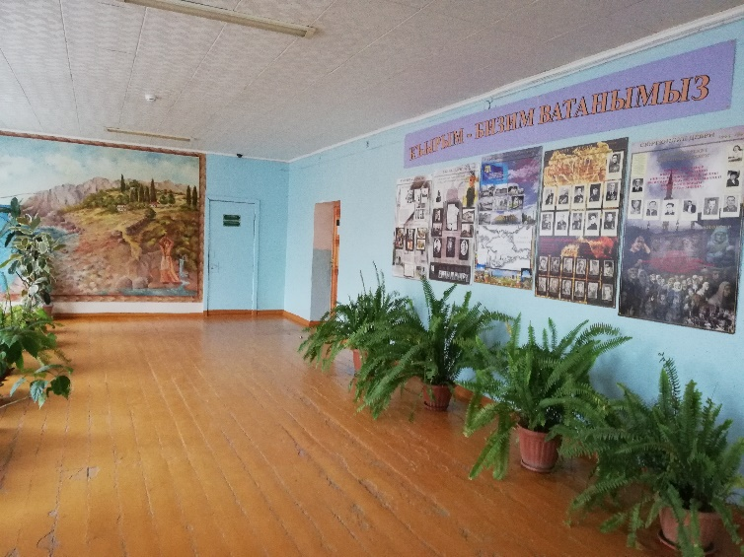
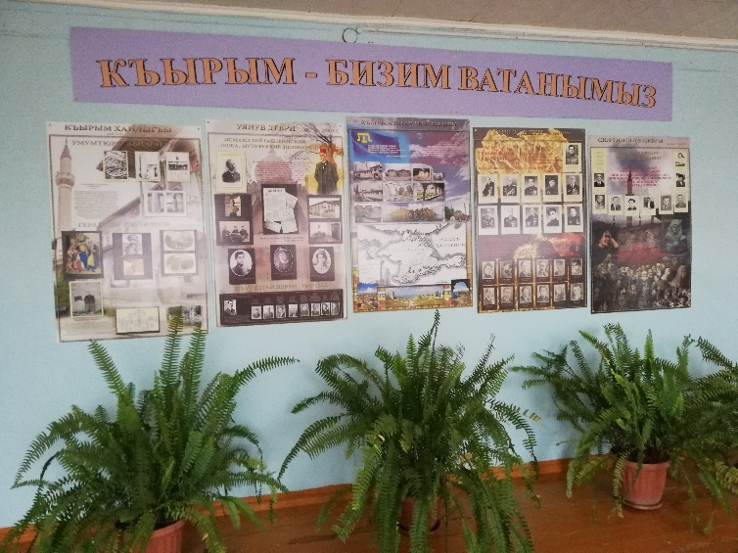
Экскурсии в музеи:
«Защитники Отечества»
«Крым дорогой тысячелетий»
«Къырым - меним Ватаным»

Slide 7

Желаем творческих успехов!

